Slide 1
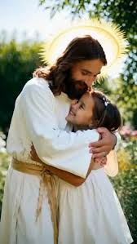
Доверять богу, когда не понимаешь

Slide 2
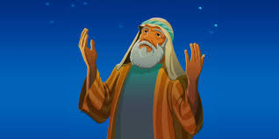
Авраам
• Бог не дал ему план
• не показал конечную точку
• просто сказал: «Иди»
💬 Мысль:
Бог обещает не объяснение, а присутствие.

Slide 3

Что такое доверие Богу на самом деле?
📖 Притчи 3:5
• Бог не запрещает думать
• Бог говорит: не делай разум единственной опорой
💬 Мысль:
Доверие Богу — это опираться на Него, даже когда ты не понимаешь, что происходит.

Slide 4
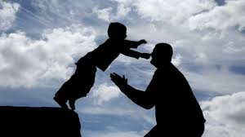
Что делать, когда трудно доверять Богу?
🔹 Скажи Богу правду, а не «правильную молитву»
🔹 Не убегай, даже если обижен
🔹 Сделай маленький шаг, а не «поверь сразу во всё»
💬 Мысль:
Можно не понимать Бога — и всё равно Ему доверять.

Slide 5

Как научиться доверять Богу?
1. Вспоминать прошлое
📖 Псалом 76:12
👉 Доверие растёт от памяти, не от эмоций.
2. Делать маленькие шаги
💬 Большое доверие = много маленьких «да» Богу.
3. Перестать притворяться
👉 Настоящее доверие всегда честное.
4. Быть не одному
💬Доверие Богу часто начинается через доверие людям.

Slide 6

Как понять, что ты реально доверил всё Богу?
🔹 Ты молишься, а не только переживаешь
🔹 Ты не контролируешь всё, даже когда можешь
🔹 Ты делаешь правильное, даже если страшно
🔹 Ты не убегаешь от Бога, когда больно
🔹 Ты отдаёшь Богу результат, а не только просьбу
💬 Мысль:
«Если ты продолжаешь идти с Богом, даже без ответов —
ты уже Ему доверяешь.»

Slide 7

Вывод:
Бог не ждёт от тебя идеальной веры.
Он ждёт, что ты не уйдёшь.
Доверие Богу — это не вера в то, что будет легко.
Это вера в то, что ты не один, даже когда сложно.
Большое доверие = много маленьких «да» Богу.
доверие Богу — это не «не думать», а делать шаг, даже когда страшно и непонятно.

Slide 8
📖 Притчи 3:5
«Надейся на Господа всем сердцем твоим
и не полагайся на разум твой»

